Slide 1

Турнир
«ЛИГА Восхождение»

Slide 2
Команды ФК «Алмаз-Антей» 2009, 2010 (1-ый состав), 2010 (2-ой состав), 2011 (1-ый состав), 2011 (2-ой состав) г.р. приняли участие в турнире «ЛИГА Восхождение».
Сроки проведения турнира:
- 2009 , 2010 (1-ый состав), 2010 (2-ой состав) г.р.– с 17.01.2021г. по 14.03.2021 г.;
- 2011 (1-ый состав), 2011 (2-ой состав) г.р. – с 23.01.2021г. по 20.03.2021г.
Затраты на участие в турнире включают в себя оплату взноса для пяти команд

Slide 3
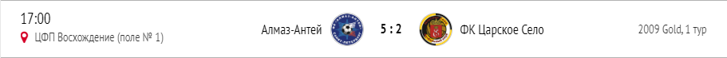
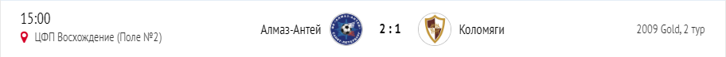
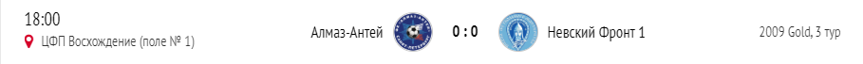
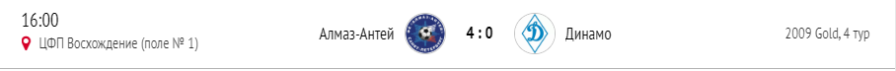
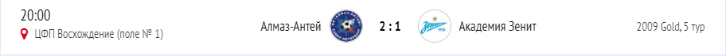
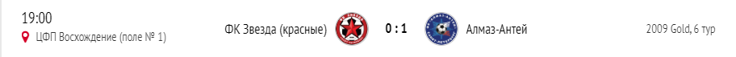
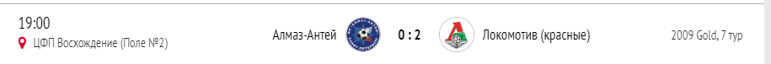
Календарь турнира. Команда 2009 г.р.
17 января 2021, воскресенье
24 января 2021, воскресенье
31 января 2021, воскресенье
7 февраля 2021, воскресенье
14 февраля 2021, воскресенье
23 февраля 2021, вторник
28 февраля 2021, воскресенье
Данные взяты с официального сайта турнира:
https://xn--80aebgfaemgw3aia5byd.xn--p1ai/tournament/1014194/tables

Slide 4
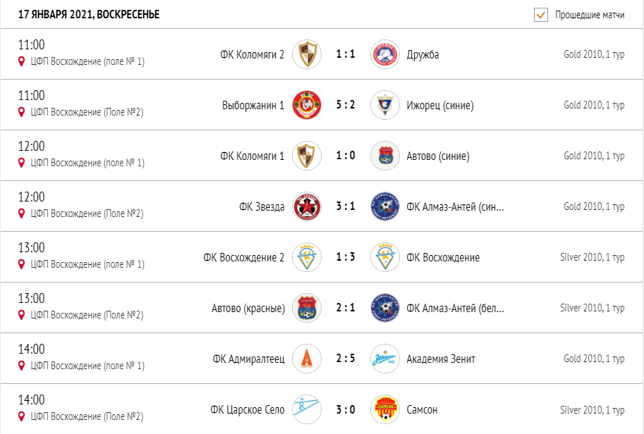
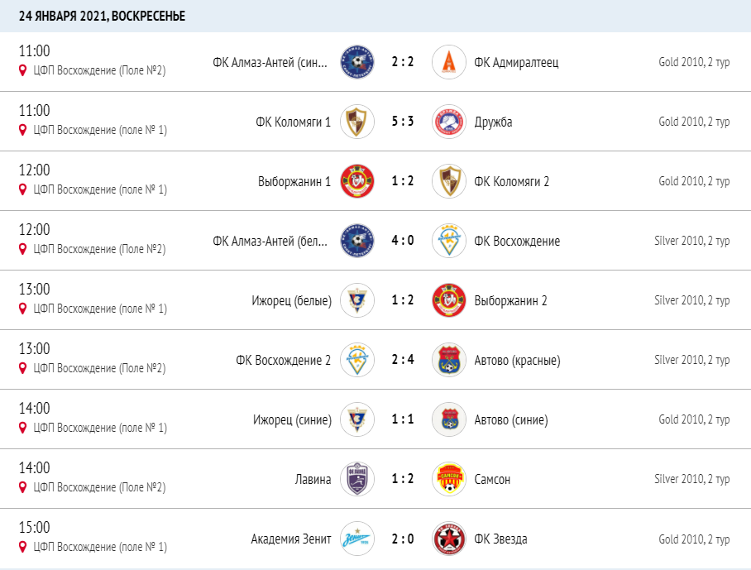
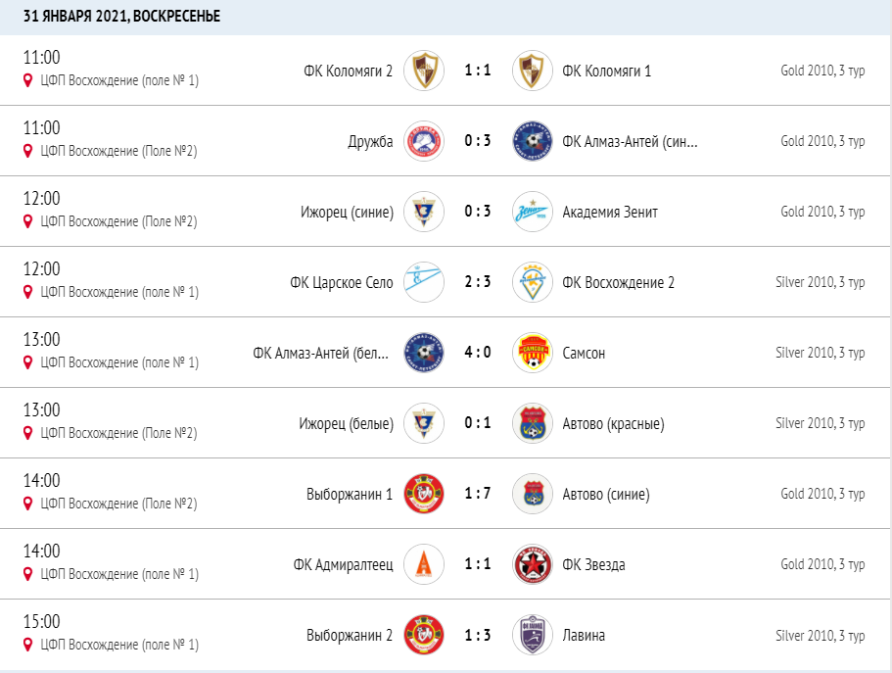
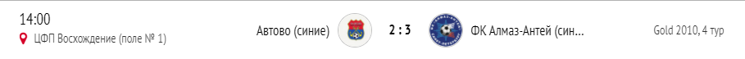
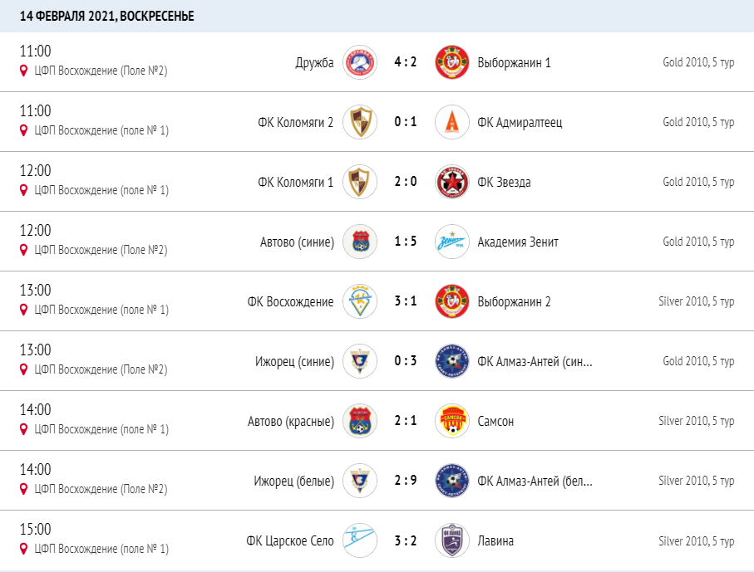
Календарь турнира. Команда 2010 г.р.
17 января 2021, воскресенье
24 января 2021, воскресенье
31 января 2021, воскресенье
7 февраля 2021, воскресенье
14 февраля 2021, воскресенье
Данные взяты с официального сайта турнира: https://лигавосхождение.рф/tournament/1014246/tables

Slide 5
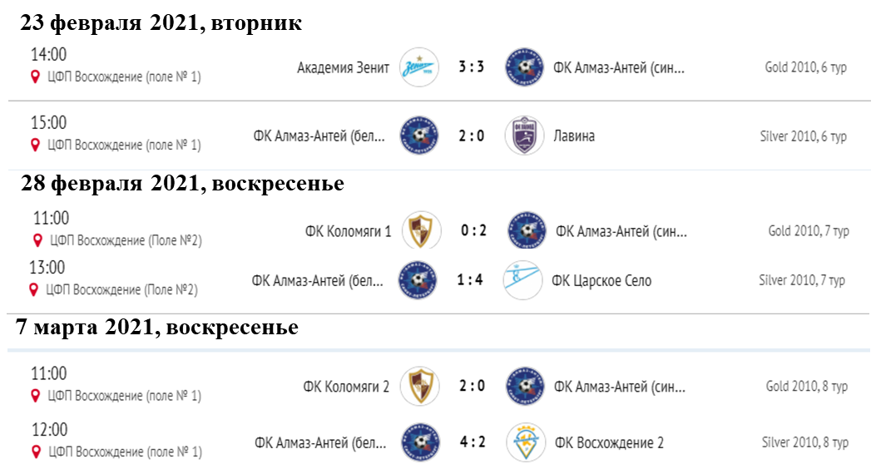
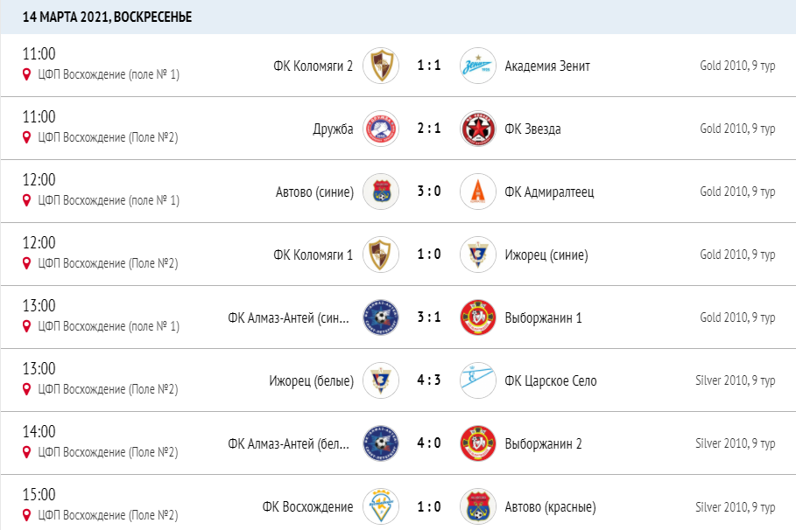
Календарь турнира. Команда 2010 г.р.
14 марта 2021, воскресенье
Данные взяты с официального сайта турнира:
https://лигавосхождение.рф/tournament/1014246/tables

Slide 6
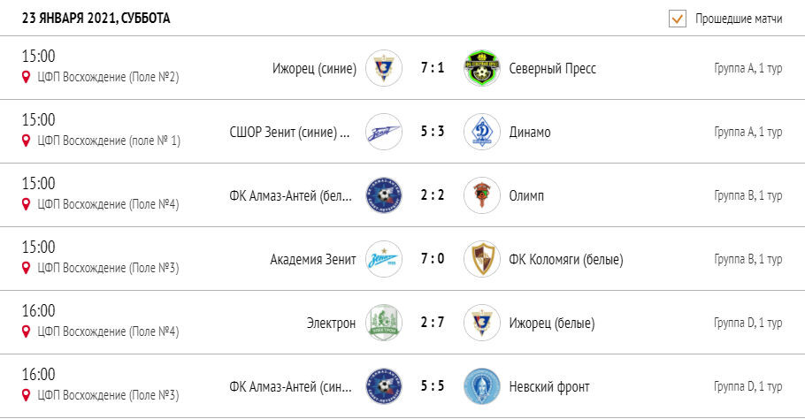
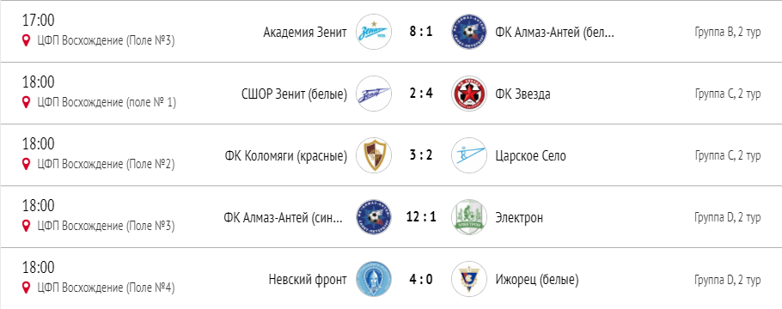
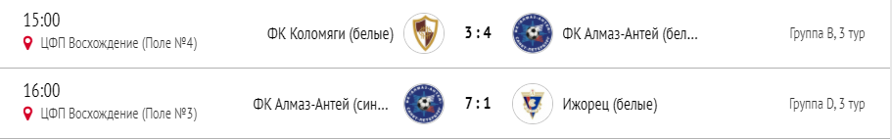
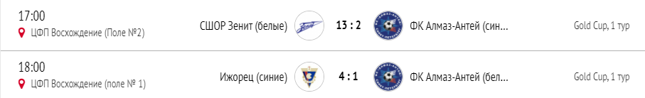
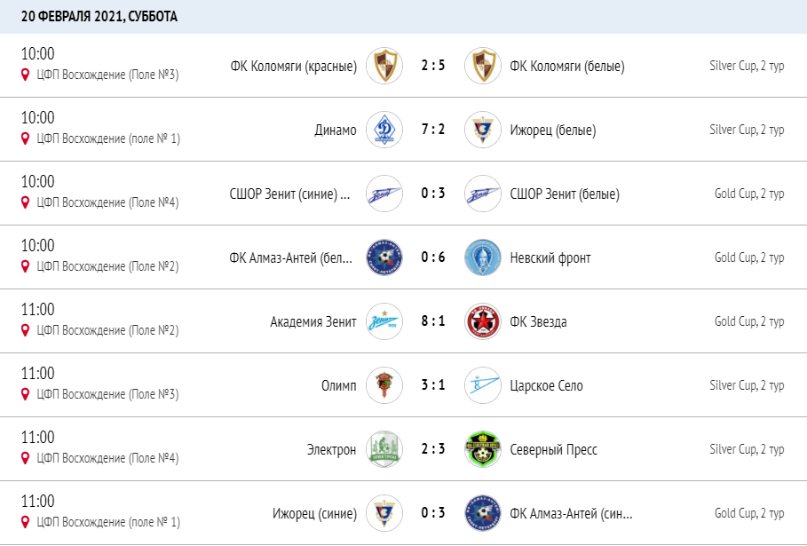
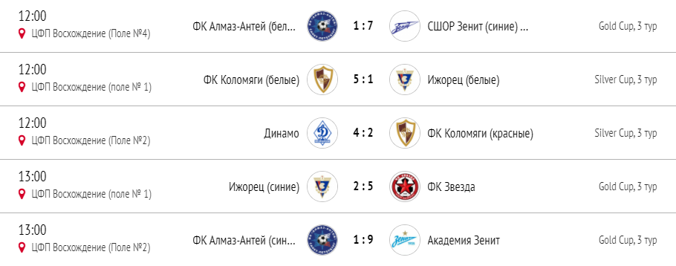
Календарь турнира. Команда 2011 г.р.
23 января 2021, суббота
6 февраля 2021, суббота
20 февраля 2021, суббота
Данные взяты с официального сайта турнира:
https://xn--80aebgfaemgw3aia5byd.xn--p1ai/tournament/1014247/tables

Slide 7
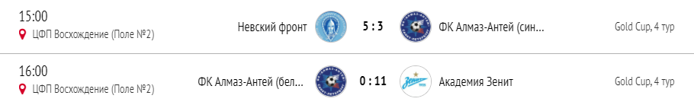
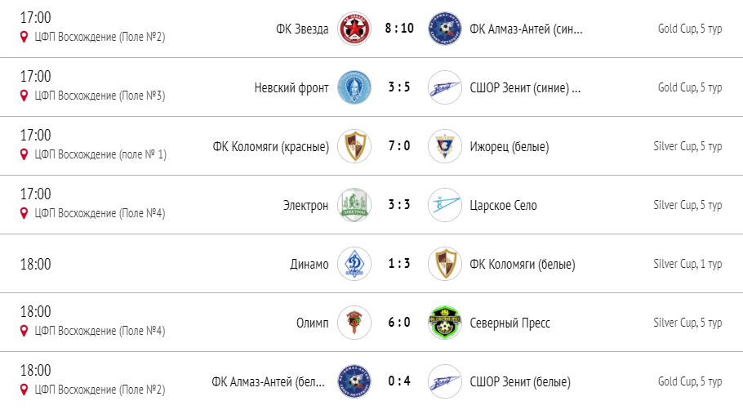
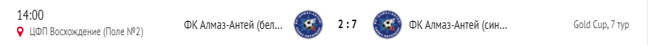
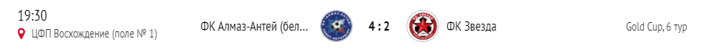
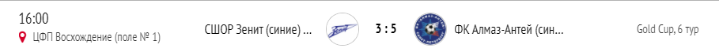
Календарь турнира. Команда 2011 г.р.
6 марта 2021, суббота
13 марта 2021, суббота
18 марта 2021, четверг
20 марта 2021, суббота
Данные взяты с официального сайта турнира:
https://xn--80aebgfaemgw3aia5byd.xn--p1ai/tournament/1014247/tables

Slide 8
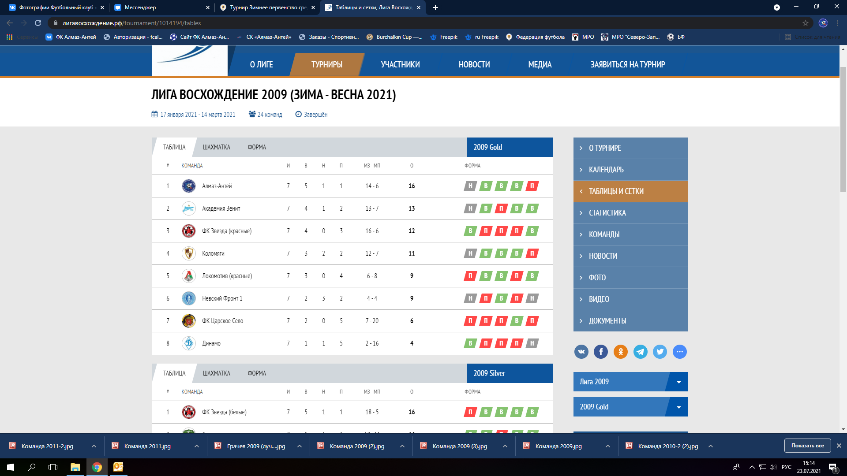
Результаты турнира.
Команда 2009 г.р.
Данные взяты с официального сайта турнира:
https://xn--80aebgfaemgw3aia5byd.xn--p1ai/tournament/1014194/tables

Slide 9
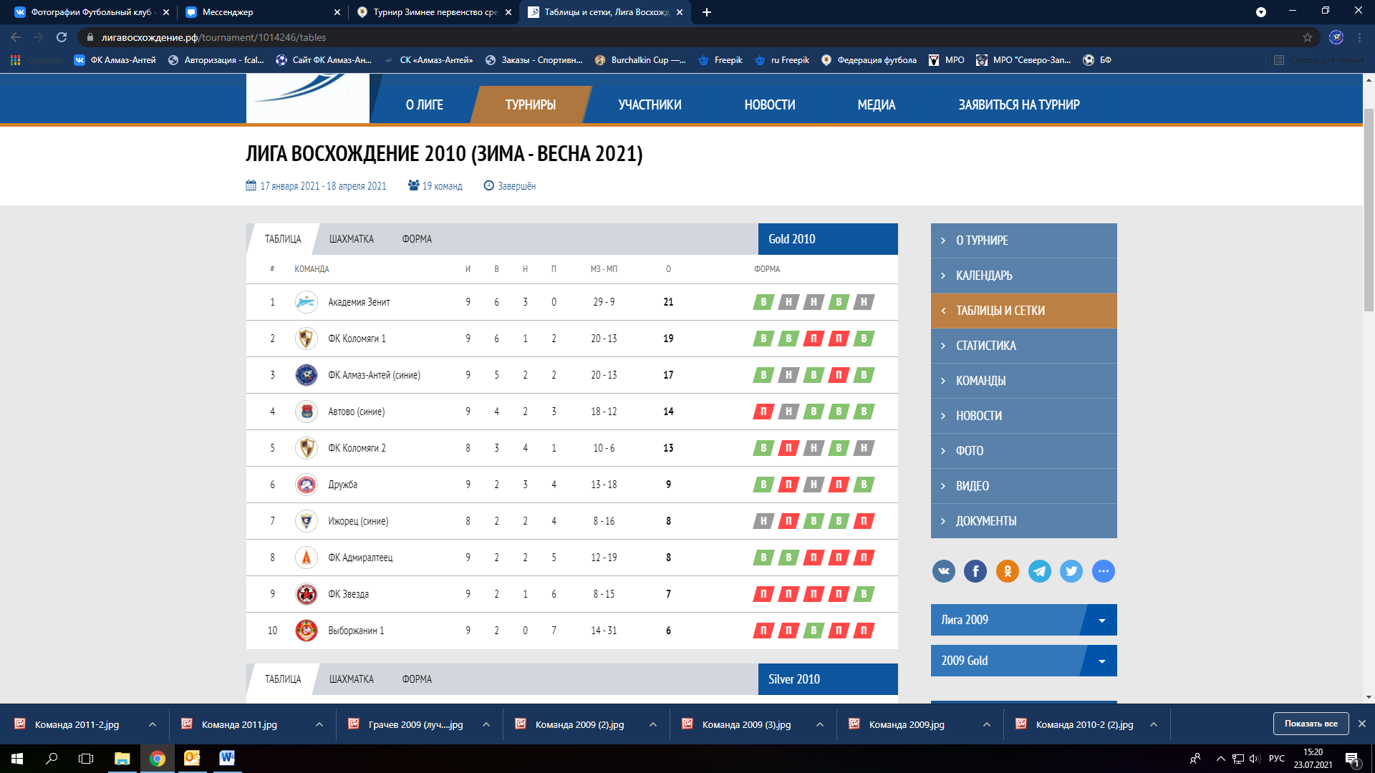
Результаты турнира.
Команда 2010 г.р. (1-ый состав)
Данные взяты с официального сайта турнира:
https://лигавосхождение.рф/tournament/1014246/tables

Slide 10
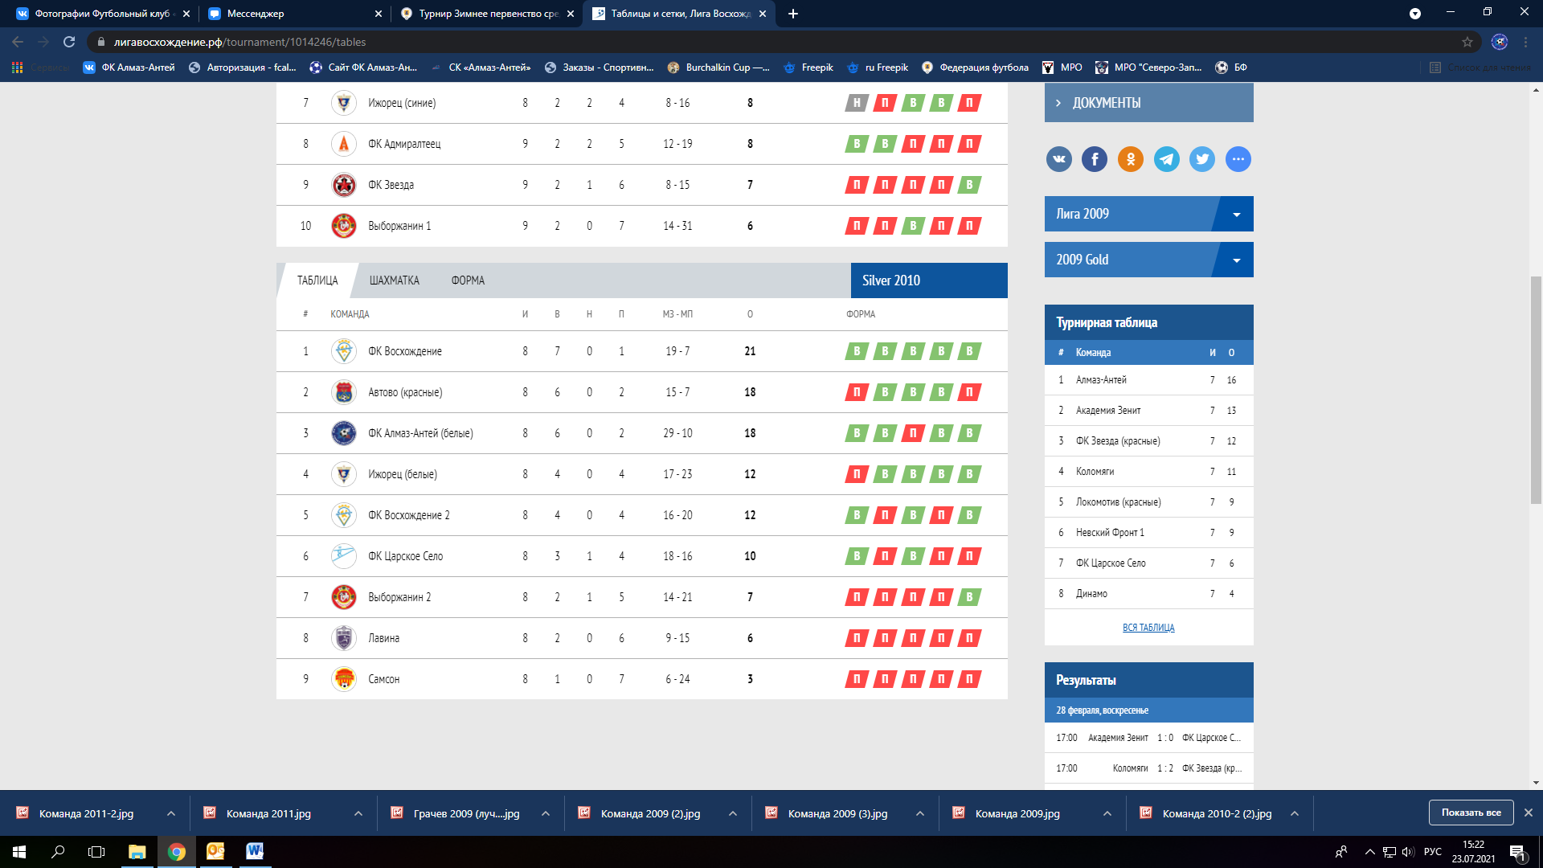
Результаты турнира.
Команда 2010 г.р. (2-ой состав)
Данные взяты с официального сайта турнира:
https://лигавосхождение.рф/tournament/1014246/tables

Slide 11
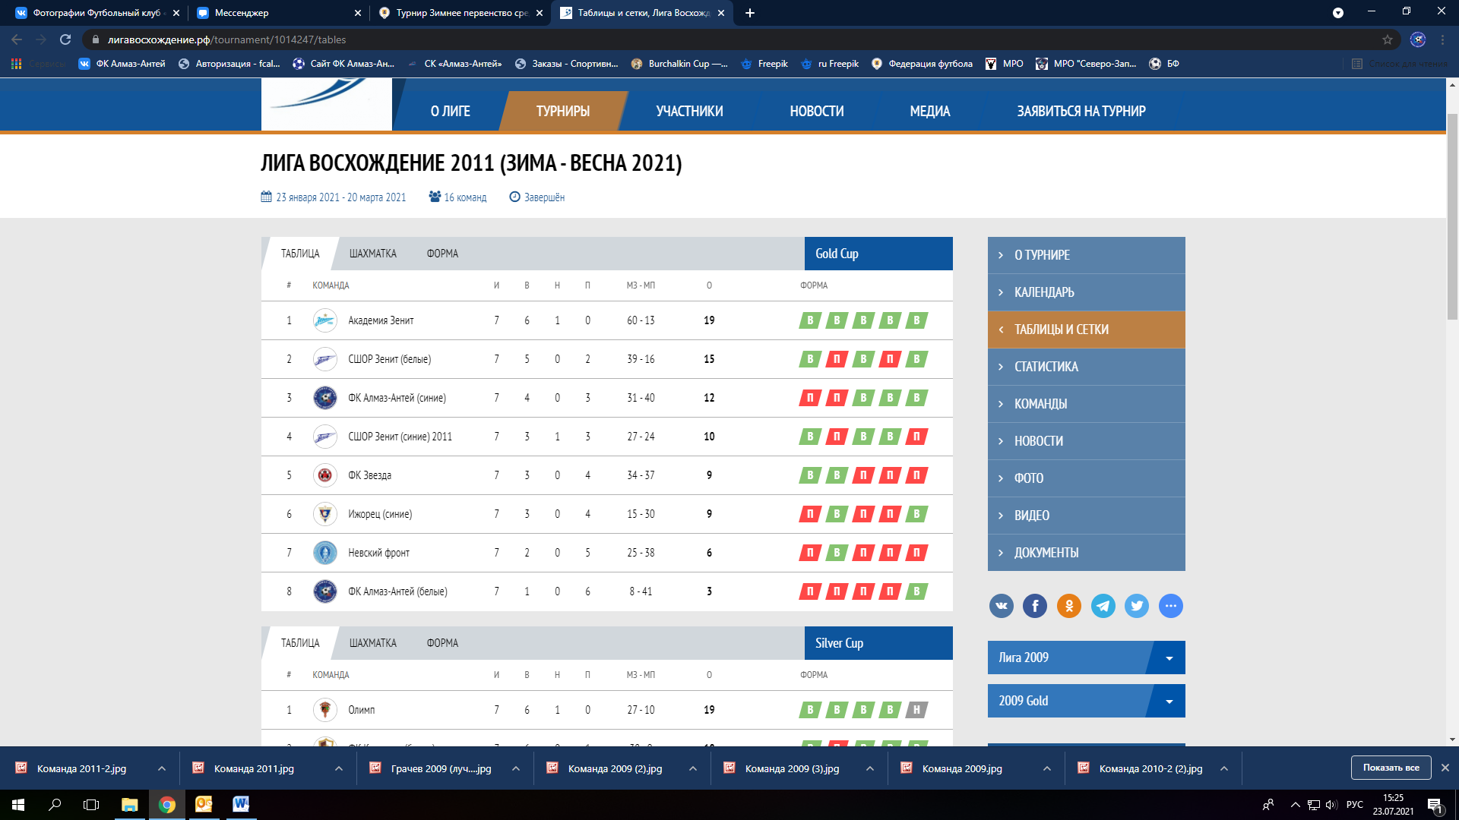
Результаты турнира.
Команда 2011 г.р.
Данные взяты с официального сайта турнира:
https://xn--80aebgfaemgw3aia5byd.xn--p1ai/tournament/1014247/tables

Slide 12
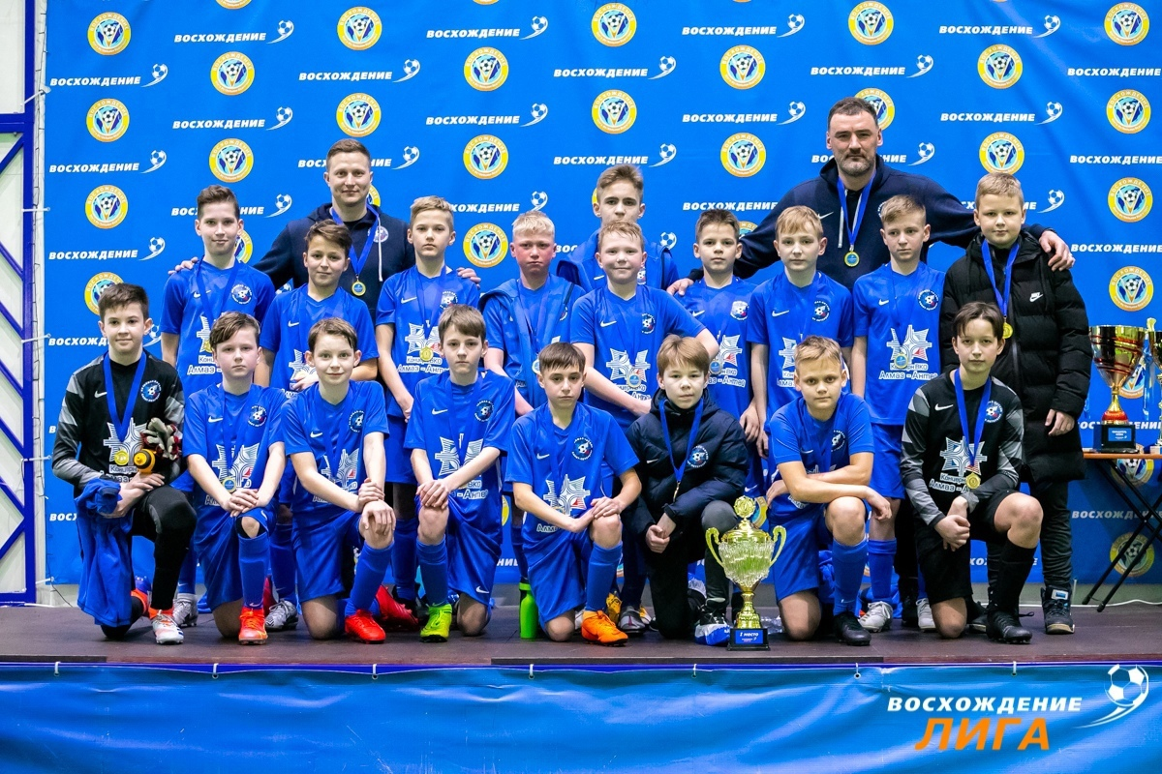
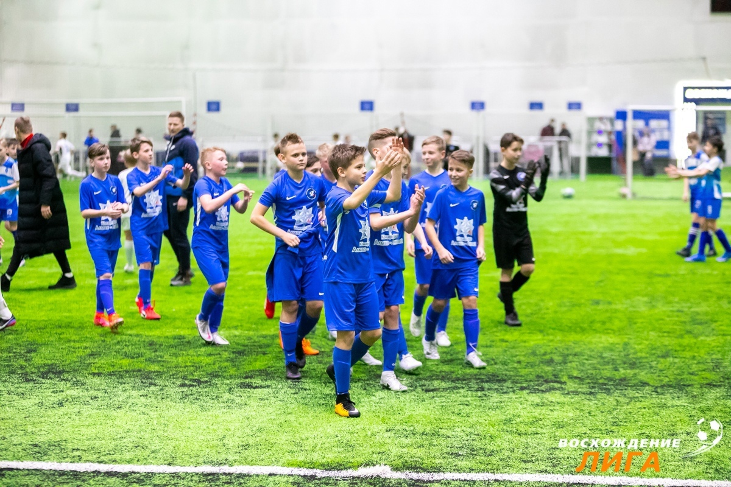
Фотографии взяты из официальной группы в вконтакте «Футбольный клуб «Алмаз-Антей»: https://vk.com/albums-77910877

Slide 13
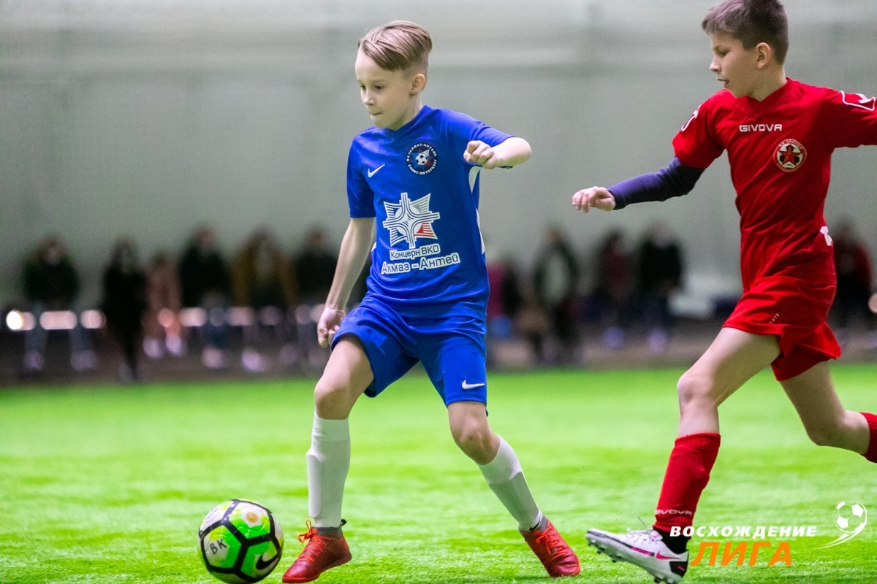
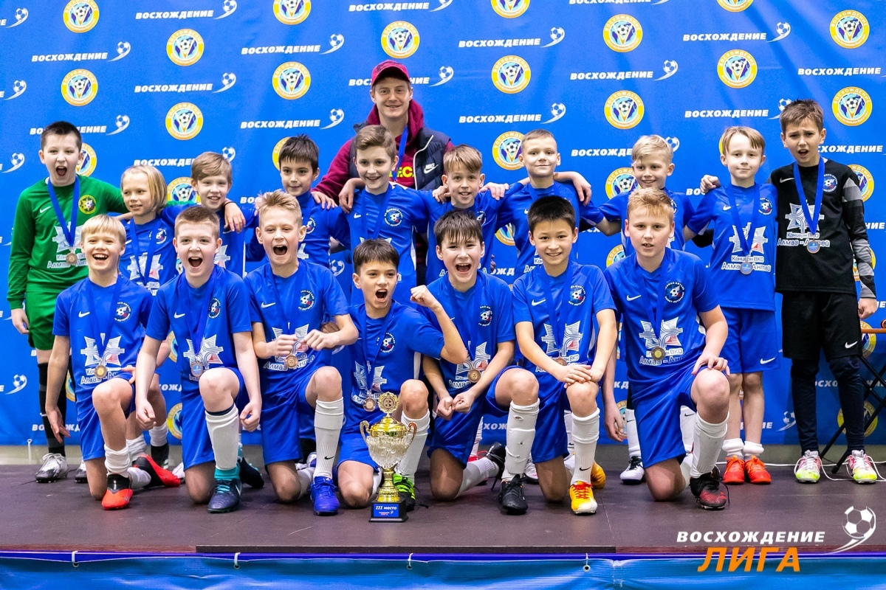
Фотографии взяты из официальной группы в вконтакте «Футбольный клуб «Алмаз-Антей»: https://vk.com/albums-77910877

Slide 14
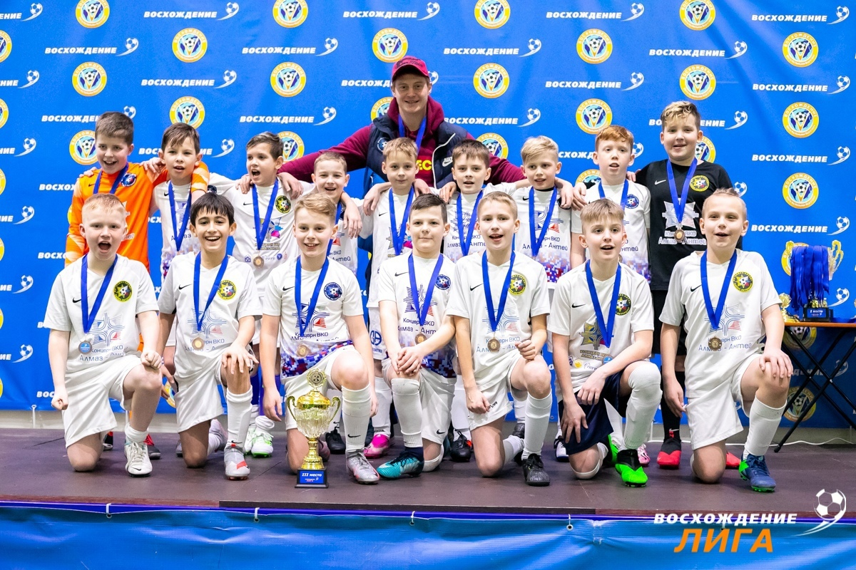
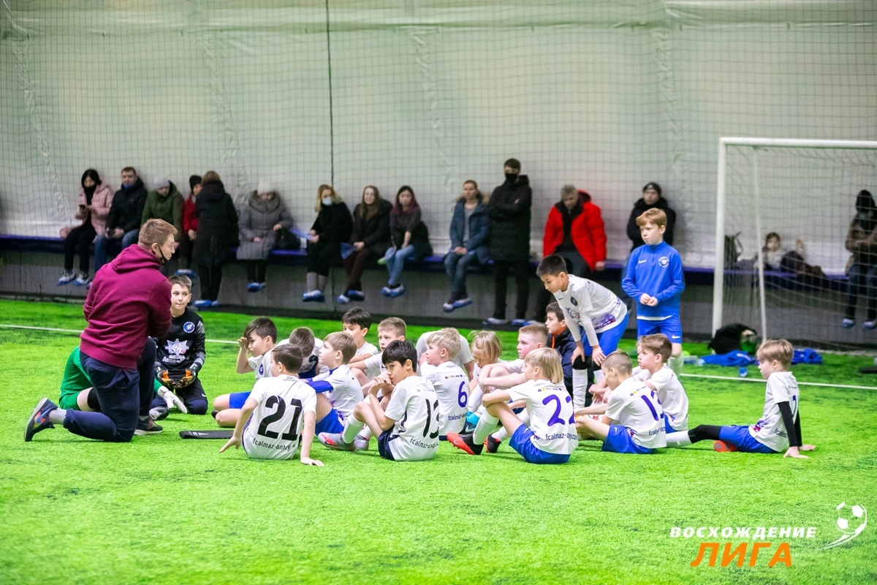
Фотографии взяты из официальной группы в вконтакте «Футбольный клуб «Алмаз-Антей»: https://vk.com/albums-77910877

Slide 15
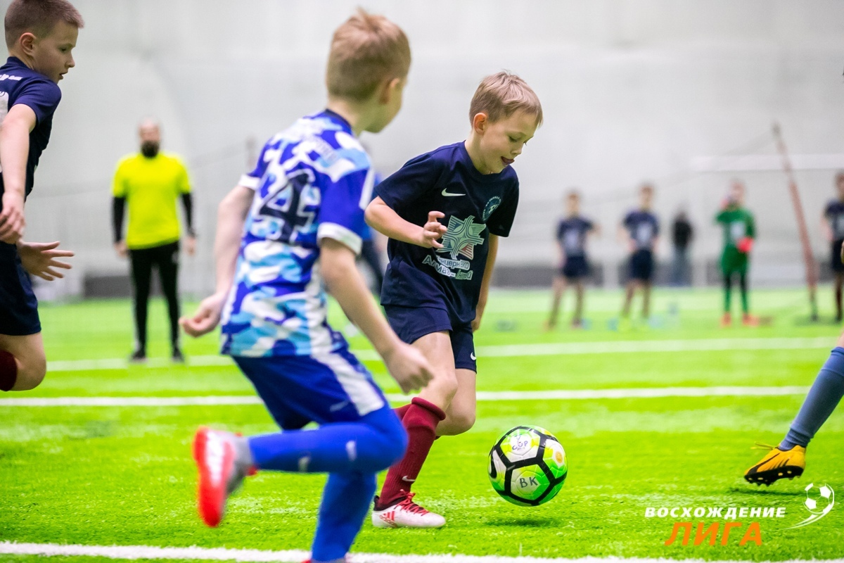
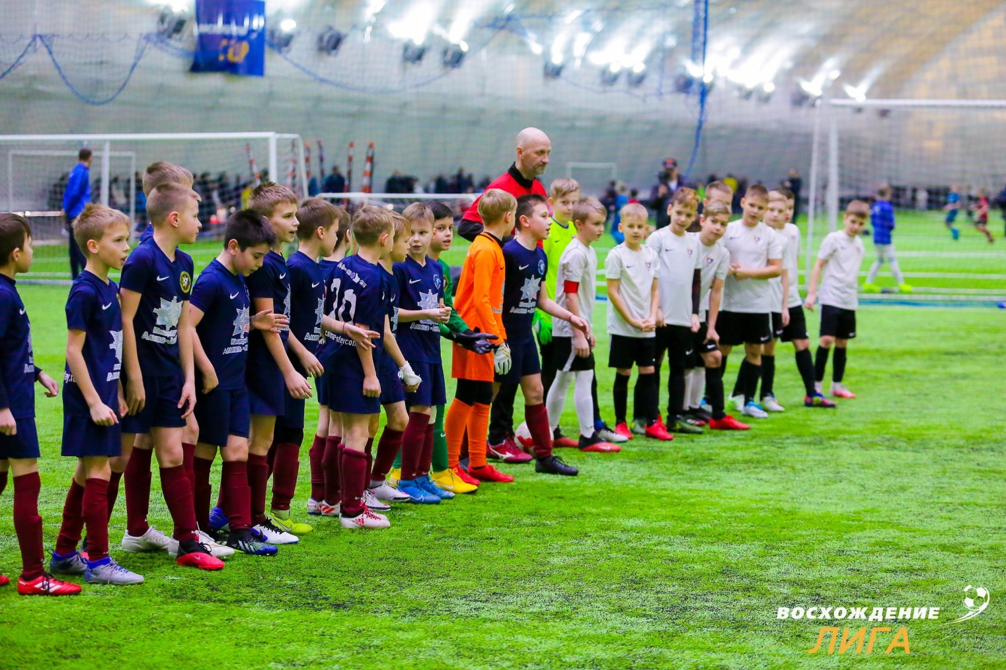
Фотографии взяты из официальной группы в вконтакте «Футбольный клуб «Алмаз-Антей»: https://vk.com/albums-77910877

